Slide 1
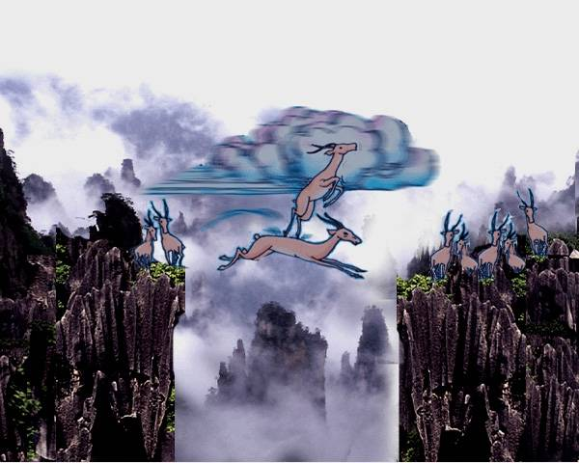

斑羚飞渡
沈石溪

Slide 2
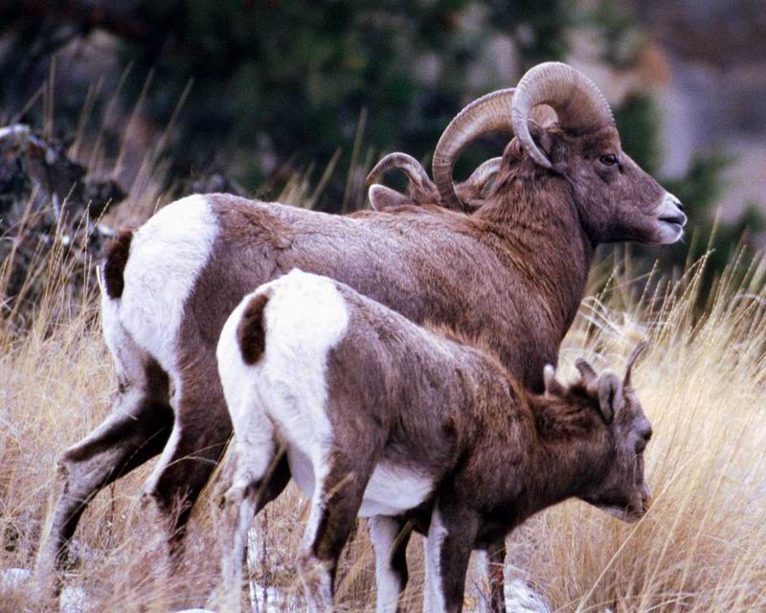
斑羚，也称青羊、山羊，哺乳动物,体长1—1.2米,形似家养山羊.

Slide 3
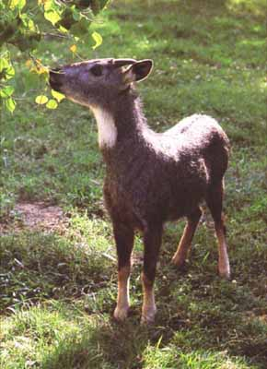
常栖于山顶之间，善跳跃。冬季一般以灌木幼枝和苔藓、地衣为食。为国家二级保护动物。

Slide 4
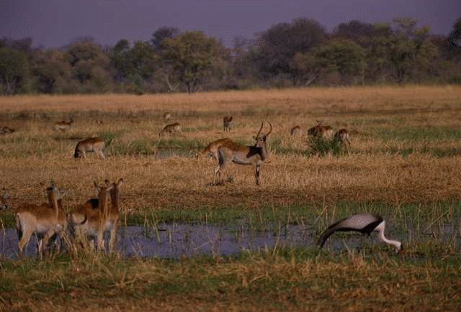
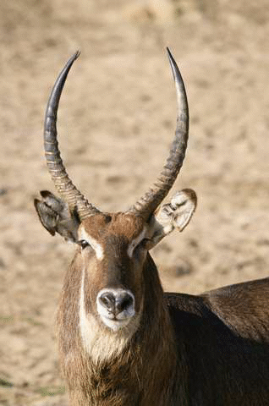

Slide 5

准确朗读下列词语
jī jiàn chěng néng huǎng hū tián nì xián shú
肌 腱 逞 能 恍 惚 甜 腻 娴 熟
jìn tuì wéi gǔ yì chén bù rǎn lüè shèng yì chóu
进 退 维 谷 一 尘 不 染 略 胜 一 筹
yǎn huā liáo luàn zhì xù jǐng rán
眼 花 缭 乱 秩 序 井 然

Slide 6
速读课文并感知内容:
1. 复述斑羚跳崖前的处境。
2. 复述斑羚跳崖的过程。
3.用一句话概括全文内容。

Slide 7
复述：
1. 复述斑羚跳崖前的处境。

Slide 8
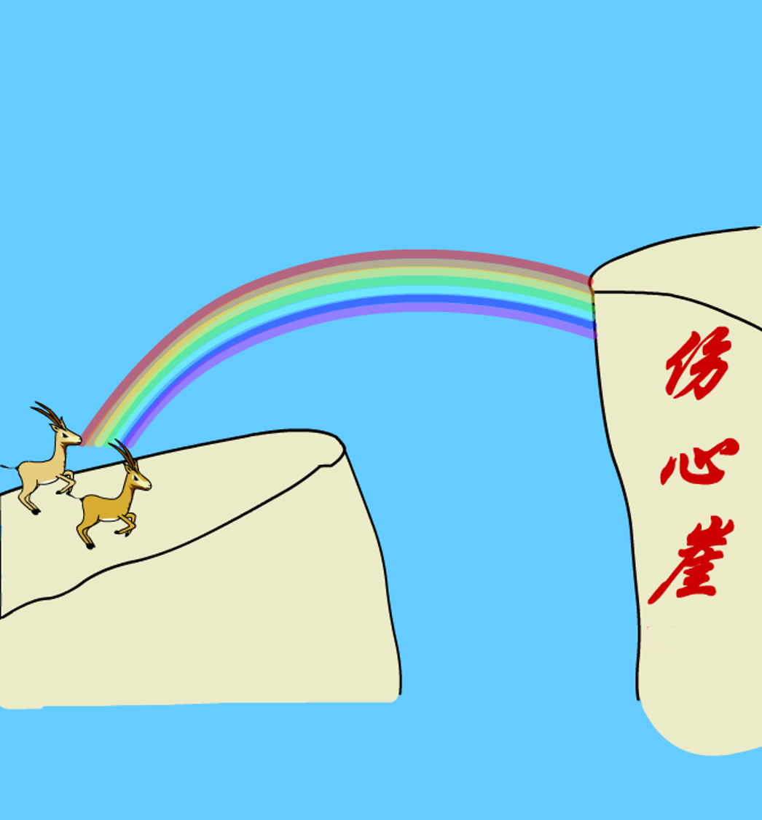
2. 复述斑羚跳崖的过程。
斑羚飞渡

Slide 9
3.用一句话概括全文内容。
课文描写一群被逼至绝境的羚羊，为了赢得种群的生存机会，用牺牲一半挽救另一半的方法摆脱困境的壮举。

Slide 10
文中几次写彩虹，有什么作用？
合作探究
答：三次。
一、斑羚身陷绝境时彩虹出现；
二、斑羚飞渡时彩虹相映；
三、头羊走向“那道绚丽的彩虹”。
作用：
一、渲染一种神秘色彩并推动情节发展。头羊之所以想出 飞渡的办法，或许就是受了彩虹的神秘启示。
二、烘托飞渡的气势，渲染了飞渡的悲壮美。
三、渲染头羊自我牺牲的崇高之美。

Slide 11
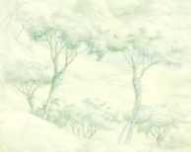
课文中斑羚的叫声，尤其是镰刀头羊的叫声，有什么含义？
合作探究
答：一只老斑羚哀咩一声，是临死的悲哀。
镰刀头羊悲哀地咩了数声，表示自己也无 能为力。“咩——咩”的吼叫，指示飞渡的决策，并要求分列。
一只公斑羚示意性地咩了一声，是招呼一只半大斑羚出列试跳。

Slide 12
问题讨论 联想体验
1.镰刀头羊是这场飞渡的组织者，文中重点写了它哪些表现？谈谈你对镰刀头羊的印象。
文中重点写了镰刀头羊的三次叫声，第一次，当发现陷入绝境时，悲哀地咩了数声，这是无能为力的表示；第二次，当一头母斑羚恍惚地走进的斑斓光带里，镰刀头羊发出咩的吼叫，招回母斑羚，并告诉大家，他已有了自救的办法，并组织实施；第三次，在老年斑羚和年轻斑羚两个队伍数量悬殊时，镰刀头羊悲怆地轻咩一声，表示为了让更多年轻的斑羚获救，只能牺牲包括自己在内的正当盛年的斑羚，这既是忧伤的叹息，也是召唤补充死亡队伍的命令。
它的叫声和行动给读者留下了深刻的印象：富于智慧，有决断力，遇事镇定，临难从容。它最后的悲壮献身，产生了震撼人心的力量。

Slide 13
2.从斑羚飞渡的事件中，你们感受到了怎样的高贵品质？
牺牲精神、团队精神、视死如归的精神、以及智慧、尊严；对生存权利的渴求……
3.假如你是那小斑羚，你想对老斑羚说什么话？
4.在这个事件中，如果你是猎人,你有什么感想?

Slide 14
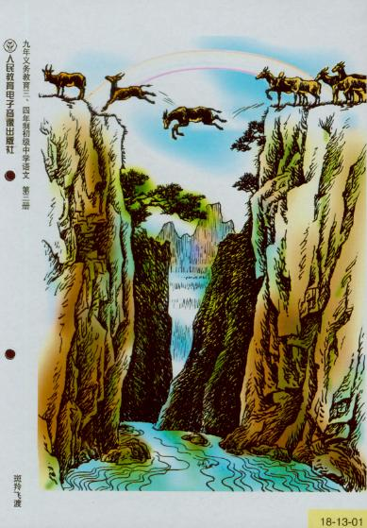
思维拓展：
以本文为题材，选取一个角度，写一篇作文，题目自拟，文体不限。

